Slide 1
Lee-Carter Model
交大財金所 張宇豐

Slide 2
Lee and Carter (1992)提出預測美國未來死亡率

Slide 3
模型配適方法
SVD(Singular Value Decomposition)
SVD近似法

Slide 4

SVD
Minimize $\sum_{xt}{{\left(ln\left(m_{xt}\right)−α_{x}−β_{x}k_{t}\right)}^{2}}$
先求出 $α_{x}$
利用SVD求解 ($ln\left(m_{xt}\right)−α_{x}$) = ${U∑V}^{T}$，得到 $β_{x、}k_{t}$

Slide 5
Singular Value Decomposition

Slide 6
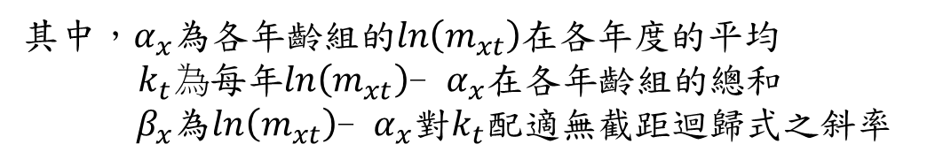
SVD近似法
→ 為使表示式唯一。
其中，$α_{x}$為各年齡組的$ln\left(m_{xt}\right)$在各年度的平均
$k_{t}為$每年$ln\left(m_{xt}\right)$- $α_{x}$在各年齡組的總和
${ β}_{x}$為$ln\left(m_{xt}\right)$- $α_{x}$對$k_{t}$配適無截距迴歸式之斜率

Slide 7
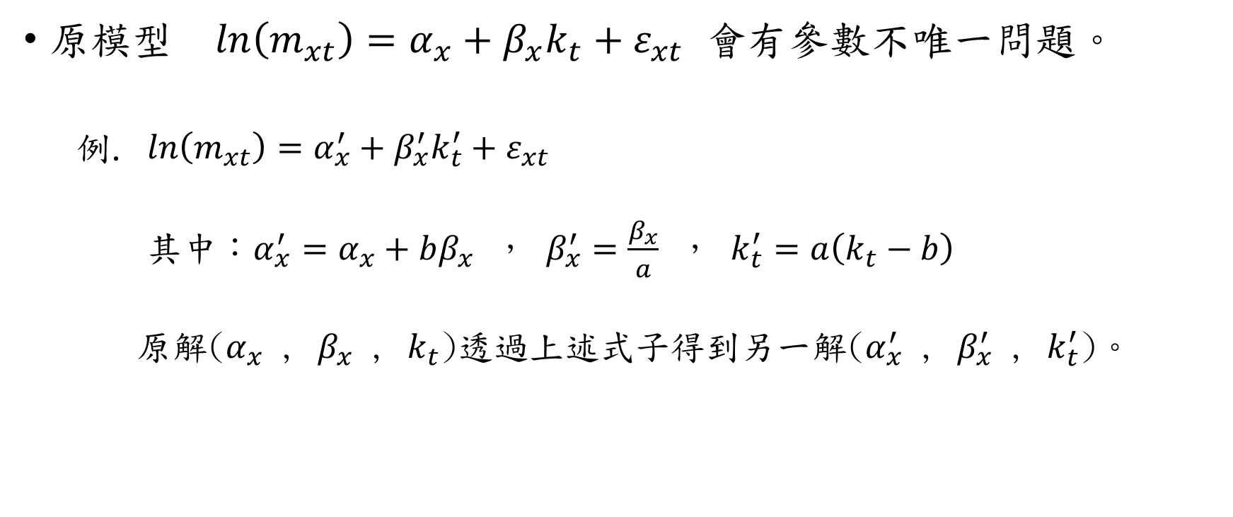
加入限制式
原模型 $ln\left(m_{xt}\right)=α_{x}+β_{x}k_{t}+ε_{xt}$ 會有參數不唯一問題。
例. $ln\left(m_{xt}\right)=α_{x}^{′}+β_{x}^{′}k_{t}^{′}+ε_{xt}$
其中：$α_{x}^{′}=α_{x}+bβ_{x}$ ， $β_{x}^{′}=\frac{β_{x}}{a}$ ， $k_{t}^{′}=a\left(k_{t}−b\right)$
原解($α_{x}$ , $β_{x}$ , $k_{t}$)透過上述式子得到另一解($α_{x}^{′}$ , $β_{x}^{′}$ , $k_{t}^{′}$)。

Slide 8

時間序列模型
假設： $κ_{t}=C+κ_{t−1}+e_{t}$
其中：C為常數，$e_{t}$為誤差項。
$κ_{t}$為一階自我回歸模型
將過去的歷史資料當作解釋變數，且只納入前一期的資料當作解釋變數。

